Slide 1
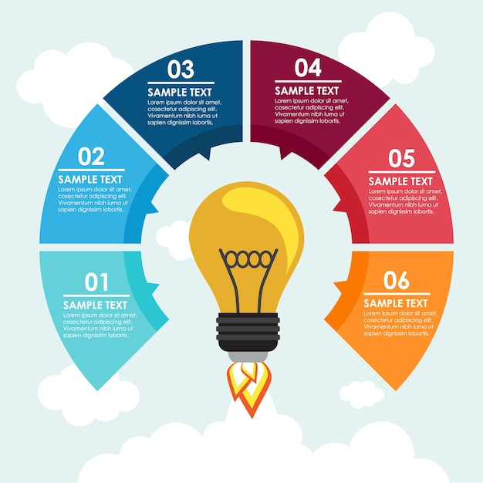
Indicaciones para la producción
https://img.freepik.com/vector-gratis/diseno-plantilla-infografia_1270-51.jpg
CF01_2_Normas_Infografia
Relacionar cada ley o norma con una parte del gráfico

Slide 2
Indicaciones para la producción
Ley 1581 de 2012, la cual se centra en la protección de datos personales y reglamenta el derecho que tienen las personas a conocer, actualizar y rectificar información que se haya recogido sobre ellas.
Ley 1266 de 2008, en la cual se dictan disposiciones generales del hábeas data y regula el manejo de la información que está en bases de datos personales.
Ley 1273 de 2009, reglamenta el castigo de todo aquel que atente contra la disponibilidad, integridad y confidencialidad de la información, que en IoT se puede aplicar a todo ataque a dispositivos usados en el sector salud como ejemplo.
ISO/IEC 27000 hacen parte de un sistema de administración de seguridad de la información (Information Security Management System ISMS), el cual va dirigido a la seguridad de la información bajo un detallado control administrativo de la misma, está el grupo de estándares NIST en el cual encontramos el marco para la mejora de la seguridad cibernética en infraestructuras críticas.
ISO 15408, permite que diferentes aplicaciones de software puedan ser integradas y probadas de forma o manera segura.
ISO 27002, establece un parámetro para las buenas prácticas, que determinan una serie de objetivos y controles que se integran con la ISO 27001 en relación con el tratamiento de los riesgos.
Relacionar cada ley o norma con una parte del gráfico

